Slide 1
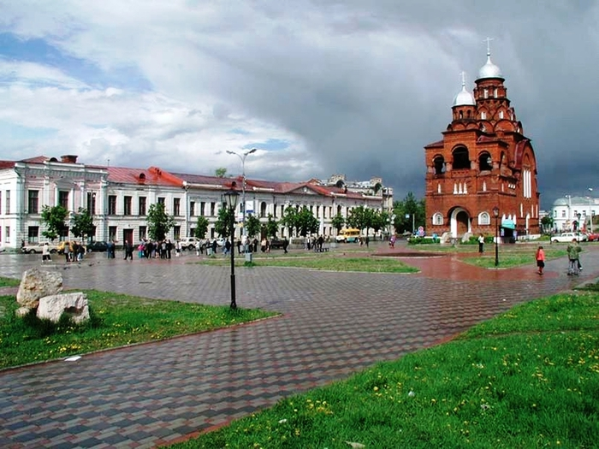
Владимир

Slide 2
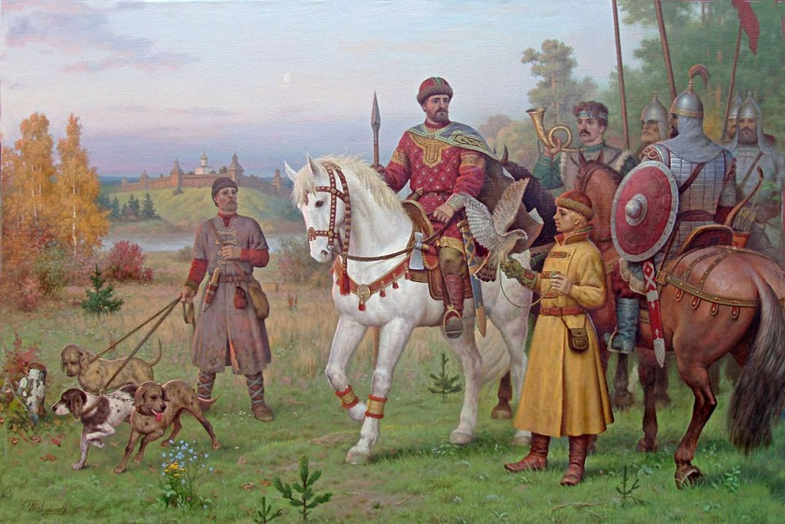
Владимир Мономах

Slide 3
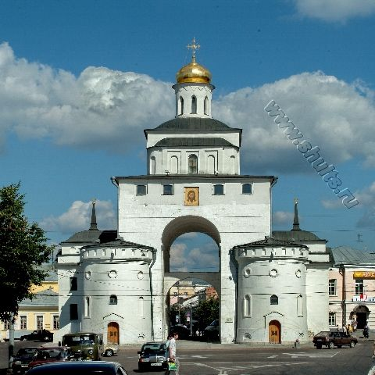
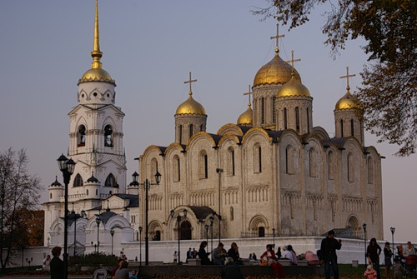
Золотые ворота
Успенский собор

Slide 4
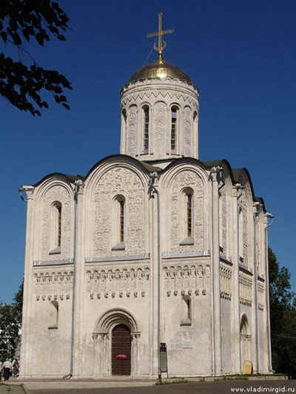
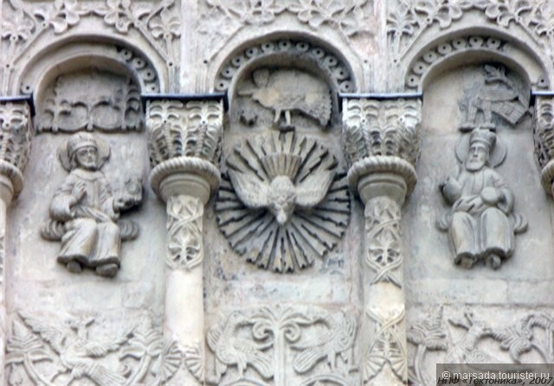
Дмитриевский собор
Каменная резьба

Slide 5
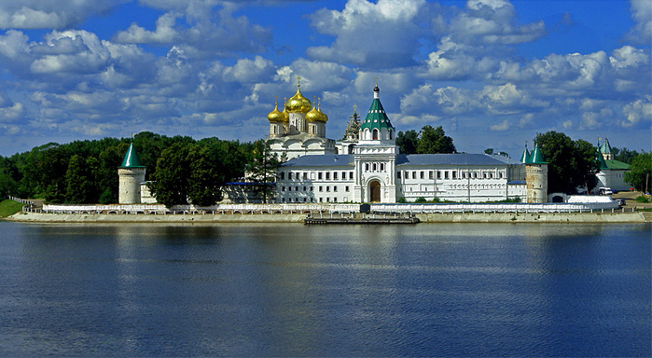
Кострома

Slide 6
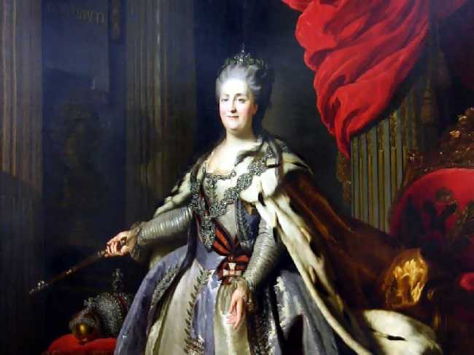
Императрица Екатерина II

Slide 7
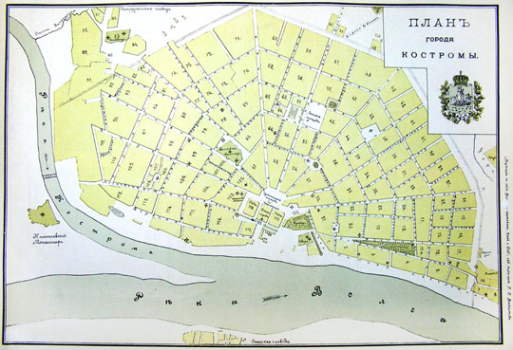
План города

Slide 8
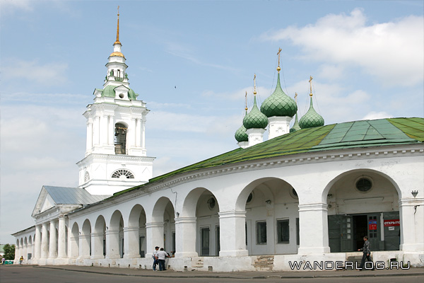
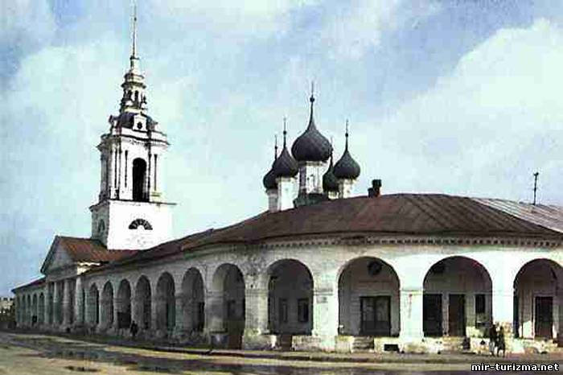
Торговые ряды

Slide 9
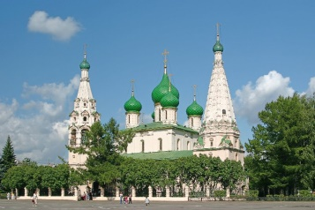
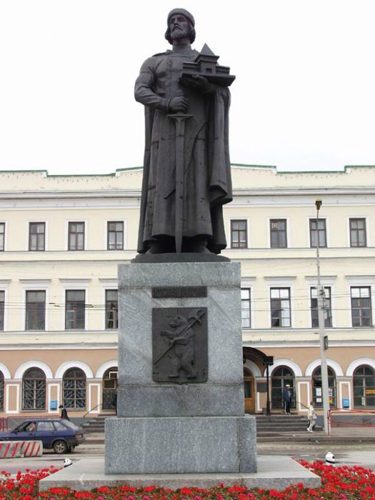
ЯРОСЛАВЛЬ
На улице города. Ярослав Мудрый.

Slide 10
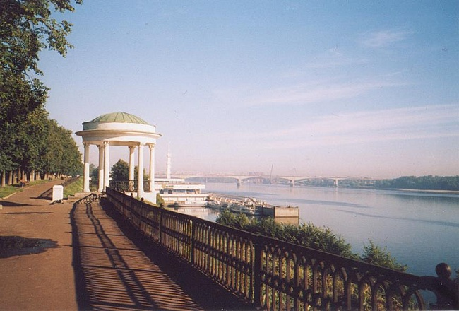
Набережная Ярославля
Можно прогуляться вдоль Волги

Slide 11
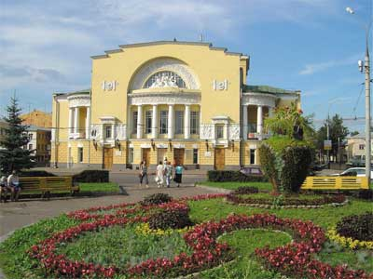
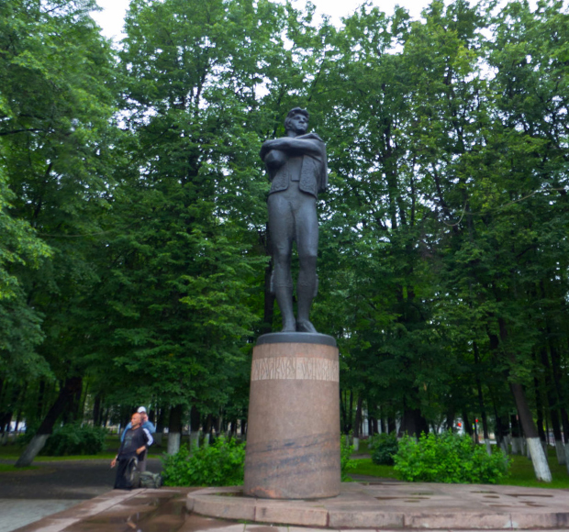
Родина – русского театра

Slide 12
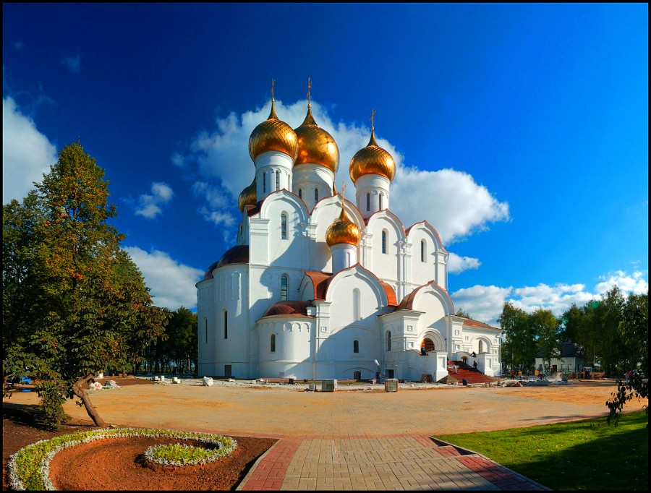
Старейший город России

Slide 13
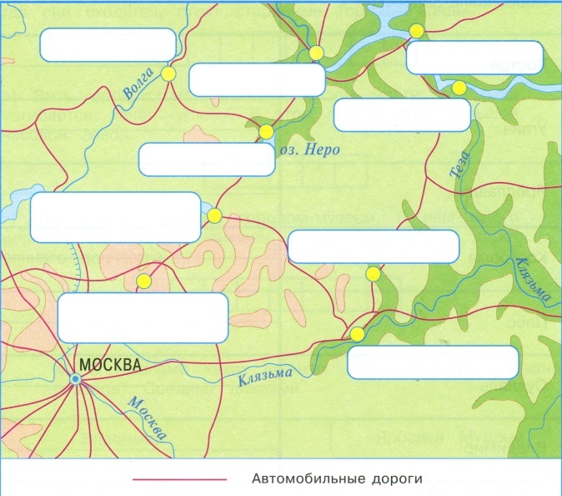

Slide 14
Кострома
Ярославль
Ростов
Сергиев Посад
Владимир

Slide 15
Углич
Кострома
Ярославль
Плёс
Ростов
Переславль - Залесский
Суздаль
Сергиев Посад
Владимир

Slide 16
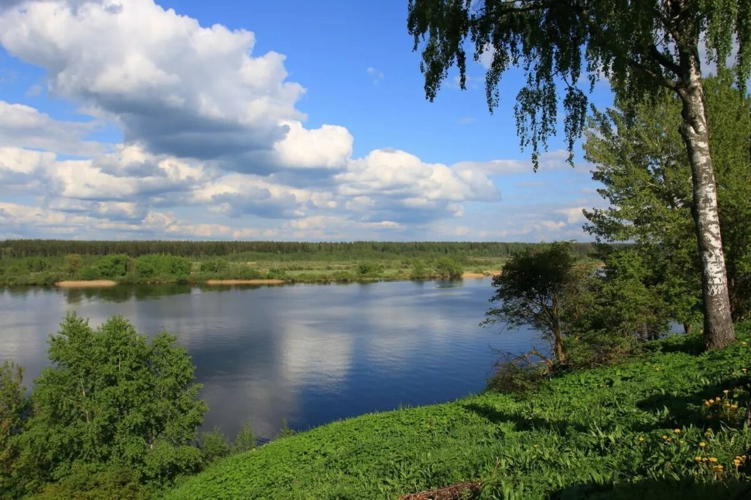
На свете есть много сокровищ и чудес.
Но самое удивительное из них – Россия.

Slide 17
Мне было интересно ……..
Урок заставил задуматься……
Я себя похвалил бы за …….
Я похвалил бы своего одноклассника за….

